Slide 1
Secretaria Municipal
de Desenvolvimento Econômico, Esporte, Cultura, Turismo e tecnologia
AÇÕES REALIZADAS
JANEIRO A ABRIL
1° Quadrimestre
2022

Slide 2
Sala do empreendedor

Slide 3
Sala do Empreendedor é inaugurada em Capivari de Baixo
Objetivo
fomentar a abertura de novos negócios no município.
estimular o mercado de trabalho.
criação de novas vagas de emprego.
Secretaria de Desenvolvimento Econômico da Prefeitura de Capivari de Baixo será a responsável por administrar a Sala do Empreendedor, cuja inauguração ocorreu segunda-feira (17) janeiro.
Foram meses de planejamento e capacitações. Tudo feito por meio do Programa Cidade Empreendedora, do Sebrae, cuja adesão de Capivari foi assinada em agosto do ano passado.

Slide 4
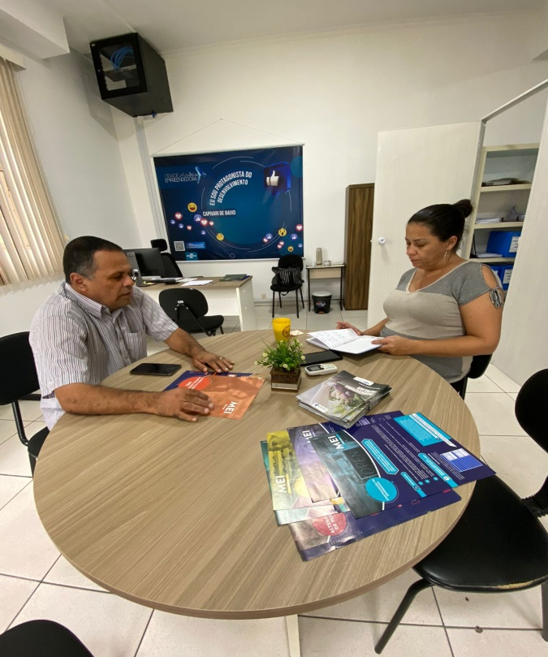
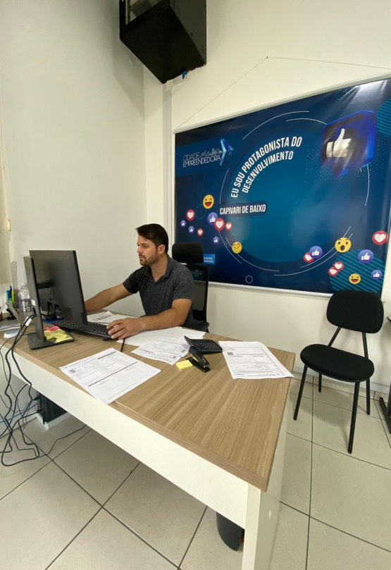
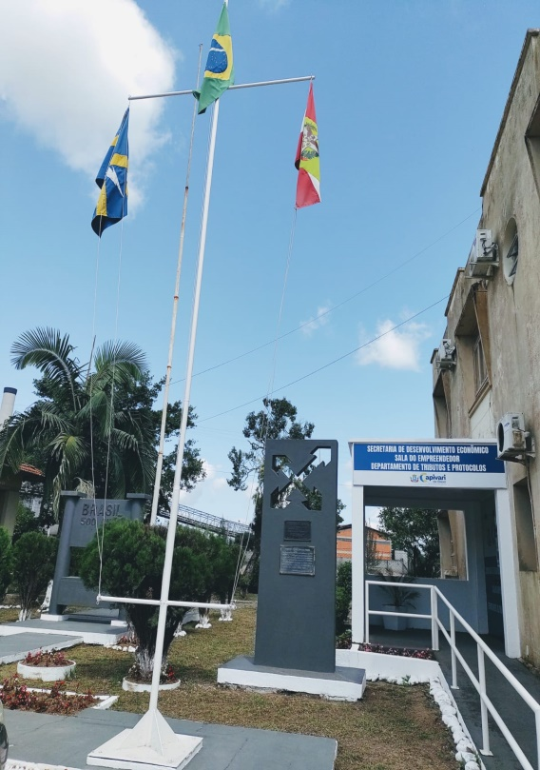

Slide 5
DADOS SALA EMPREENDENDOR
Atendimentos da sala do empreendedor
Abertura de MEI 9 atendimentos
Baixa 7 atendimentos
Isenções de alvarás 98 atendimentos
Declaração de imposto de renda 18
Consultoria 32 participantes
Geração de 70 atendimentos
Total 234 atendimentos

Slide 6
Feincap continuando com o planejamento e elaboração da feira de indústria e comercio que será realizada no pavilhão do parque ambiental Encantos do Sul.

Slide 7
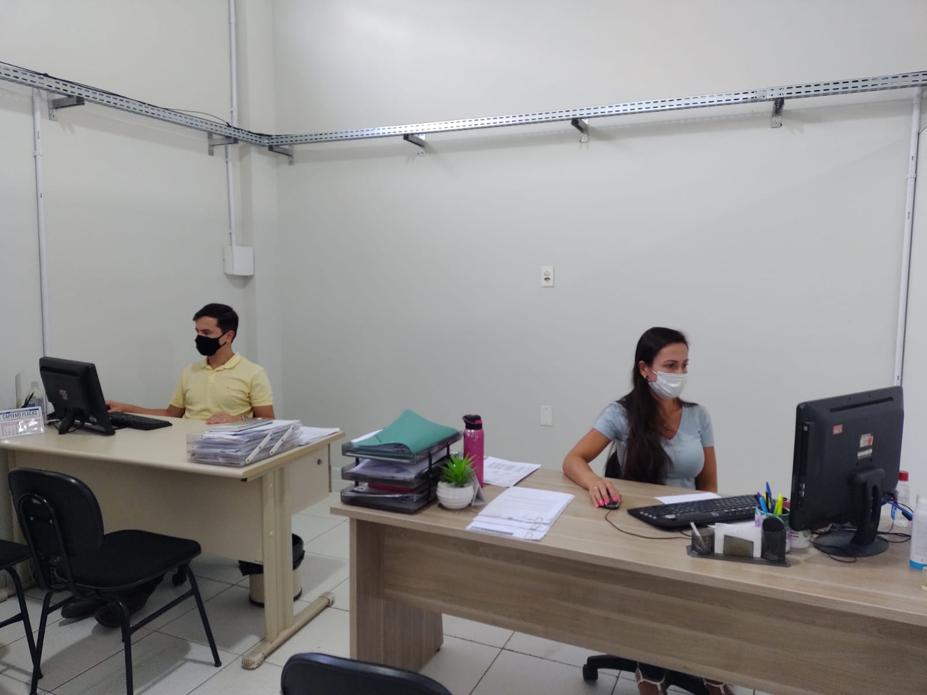
Central do cidadão: Setor identidade e Procon
Total de atendimentos identidade:392
Total de atendimentos Procon: 186

Slide 8
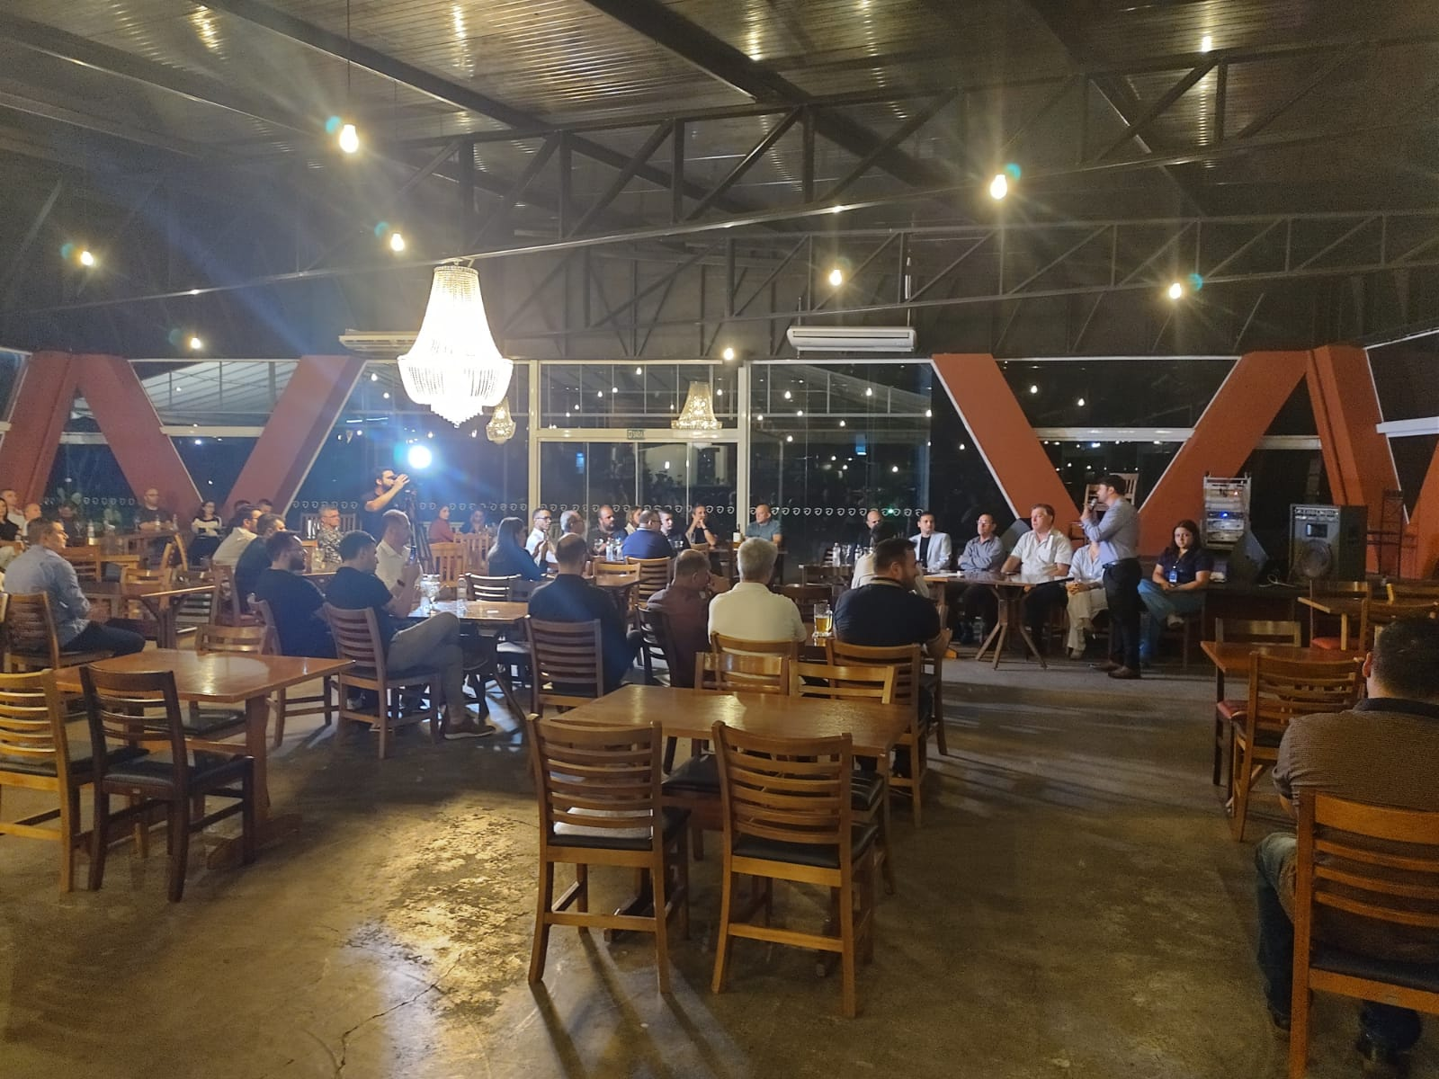
Pedem, continuidade do projeto a ser implantado no munícipio com reuniões e planejamento

Slide 9
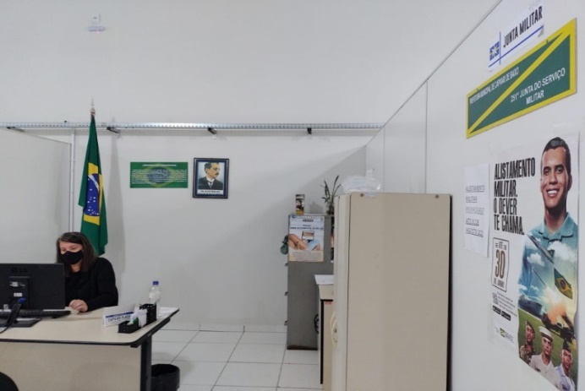
JUNTA MILITAR/SINE
Principais Atividades
Serviço Militar atendimentos 158 jovens de janeiro a abril de 2022
Sine de janeiro a abril de 2022 total de atendimentos 300
Seguro desemprego 132 atendimentos
Intermediação de mão de obra 168 encaminhamentos

Slide 10
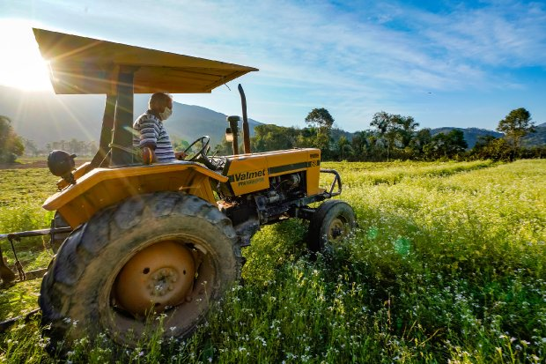
Atendimentos com bloco de notas e horas Máquina
Estamos prestando o atendimento ao agricultor, com blocos de notas.
Incentivando ao plantio no município.
Solicitados 28 atendimentos hora maquina.

Slide 11
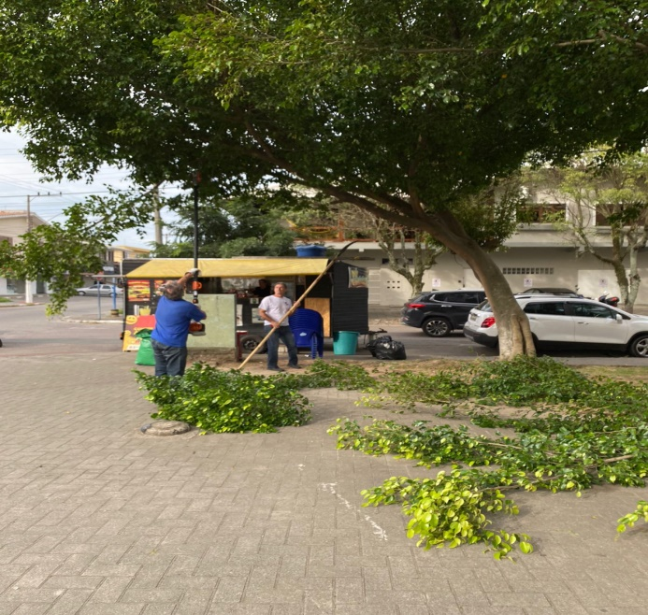
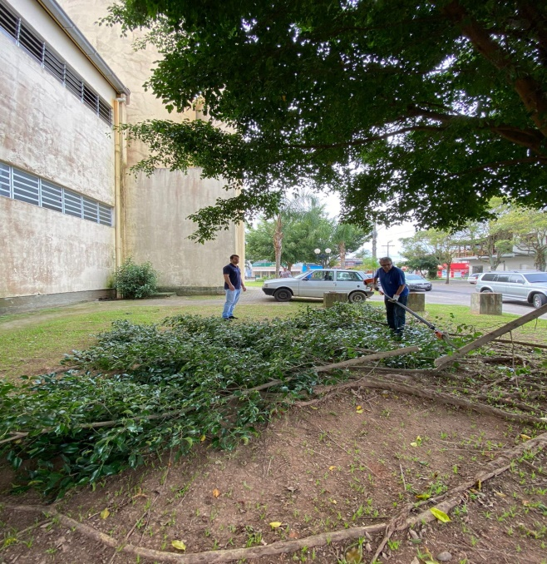
Trabalhos desenvolvidos pelo Departamento de Agricultura
limpeza, roçagem e podas

Slide 12
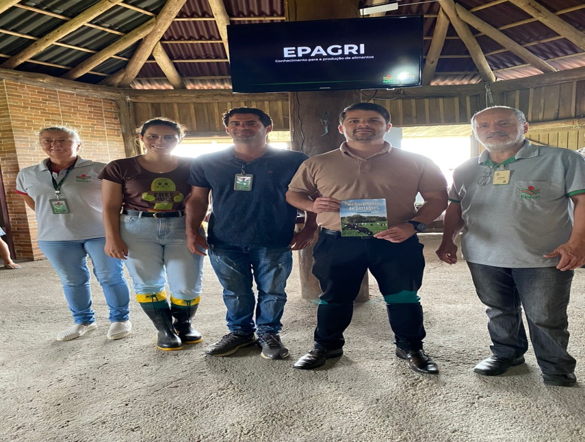
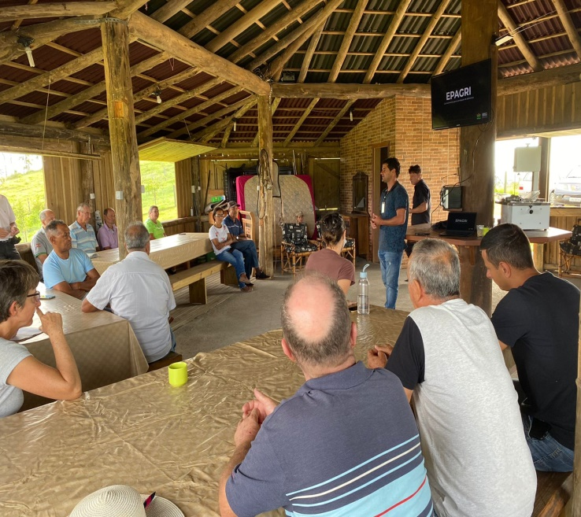
Reuniões com os produtores agrícolas e pecuarista para o desenvolvimento do setor no munícipio
Melhorias e ideias novas para contribuir ao município
Apoio ao agricultor e pecuarista
Incentivo ao desenvolvimento econômico

Slide 13
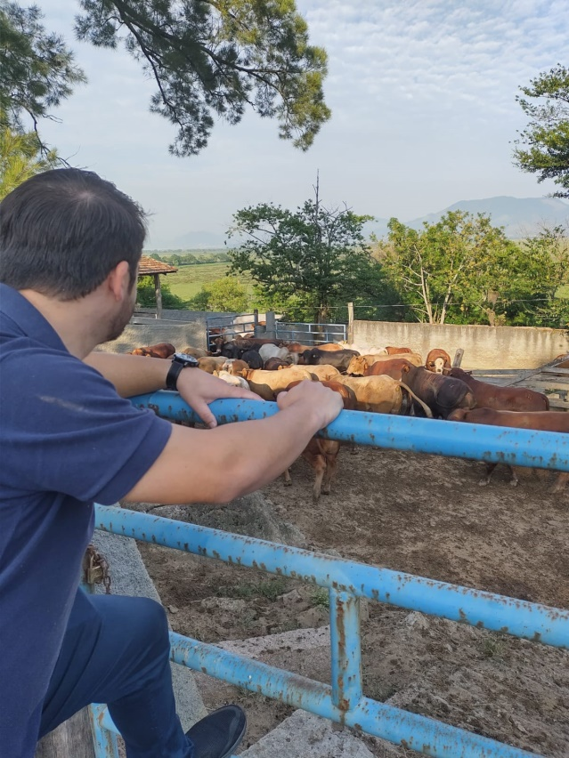
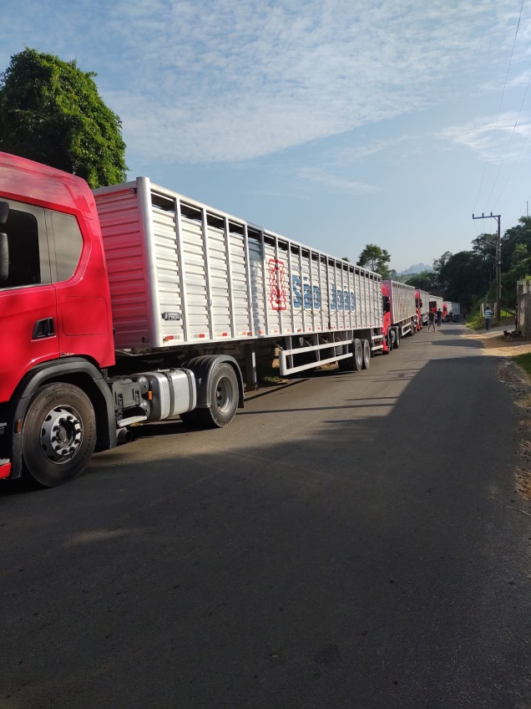
Acompanhamento aos pecuaristas do munícipio

Slide 15
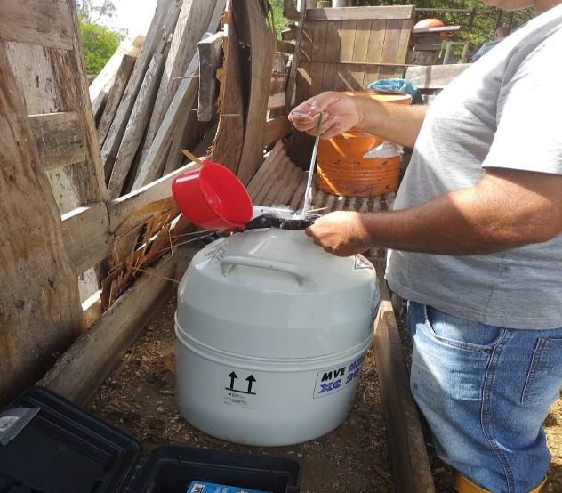
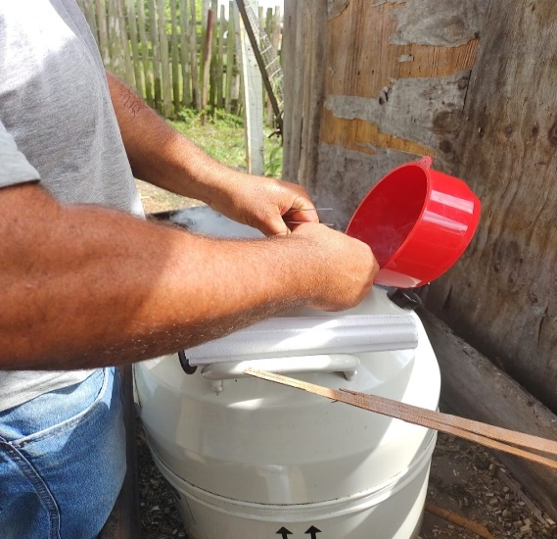
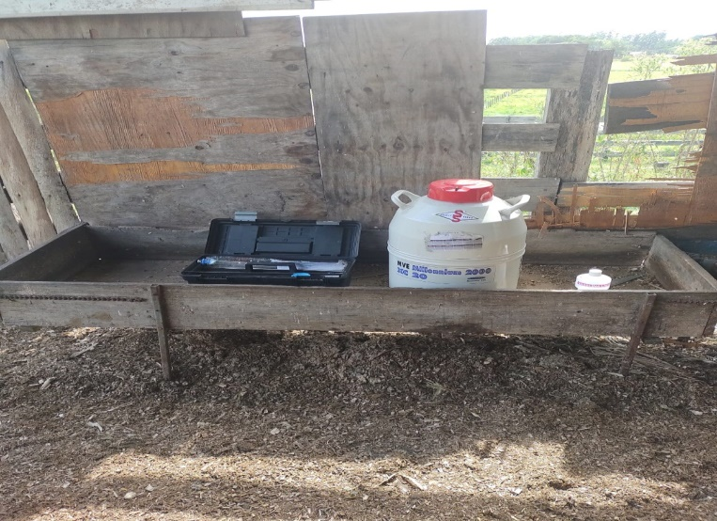
Departamento de agricultura
Programa Inseminação Artificial
o suporte técnico para os pecuaristas do munícipio.
incentivo a inseminação artificial.

Slide 16
Departamento de agricultura
Dados Inseminação Artificial

Slide 17
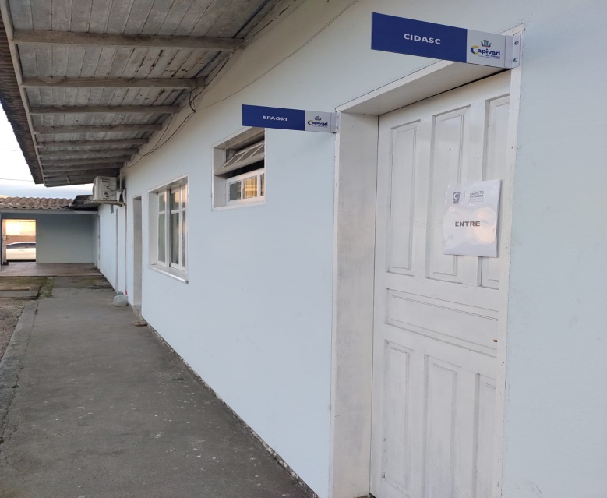
Epagri e Cidasc juntos no Departamento de Agricultura
CIDASC
Foram realizados 156 atendimentos
Pecuarista e produtores da região
EPAGRI
Foram realizados 128 atendimentos

Slide 18
Departamento de Esporte
JESC
JASTI
OLESC
OLIMPIADAS DA APAE
ESCOLINHAS DE FUTEBOL
ESCOLINHA DE FUTSAL
ESCOLINHA DE VOLEI
KARATÊ
CITADINO DE FUTSAL
PALIATIVO DO GINASIO
CICLISMO

Slide 19
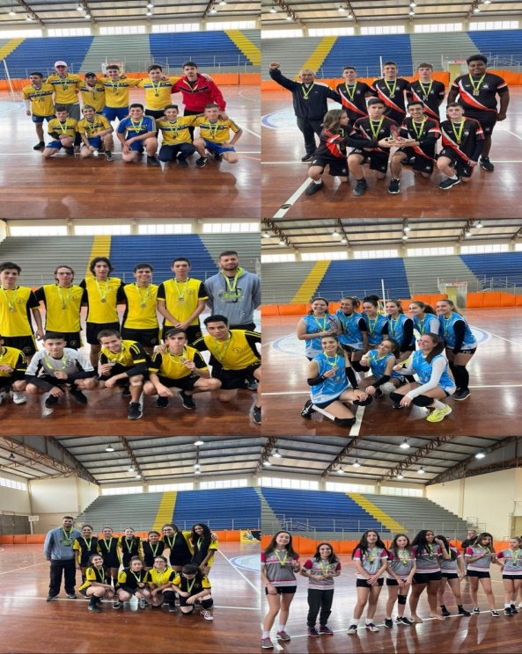
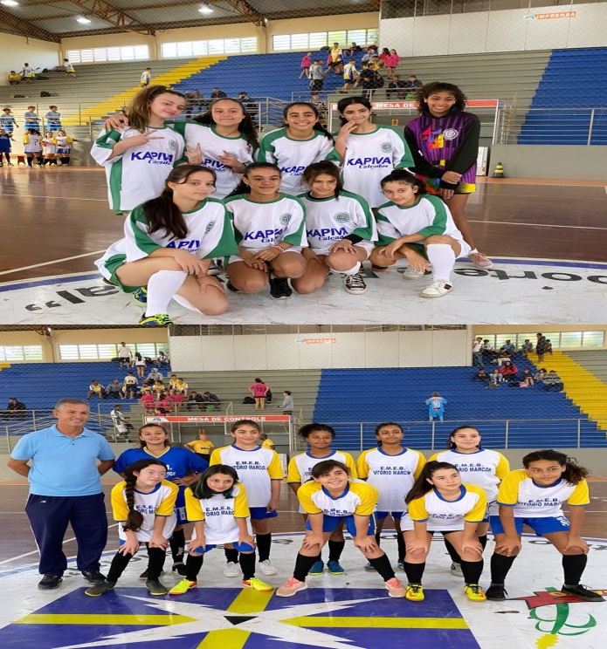
Departamento de Esporte

Slide 20
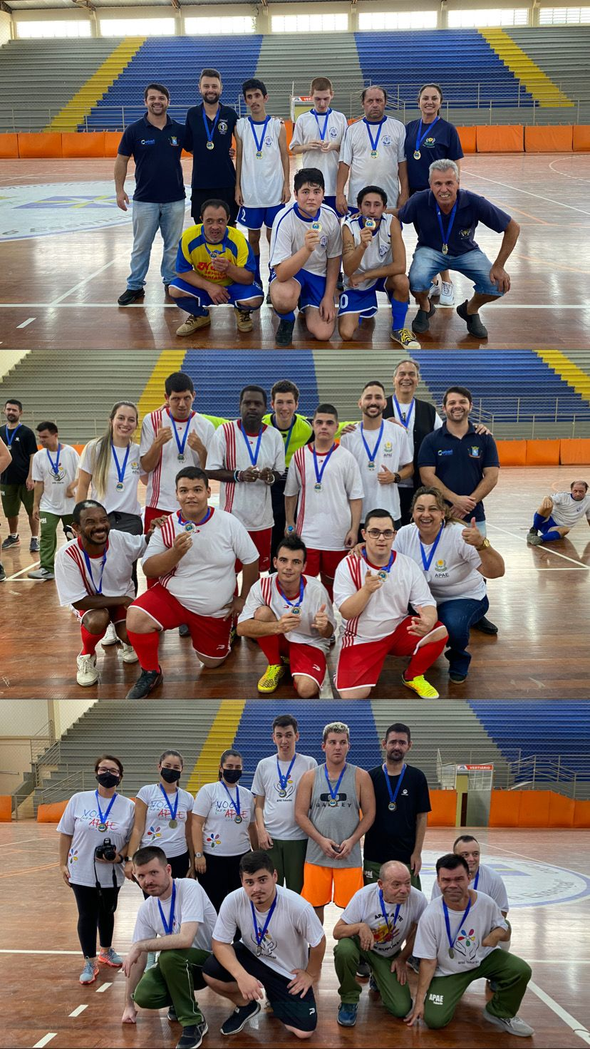
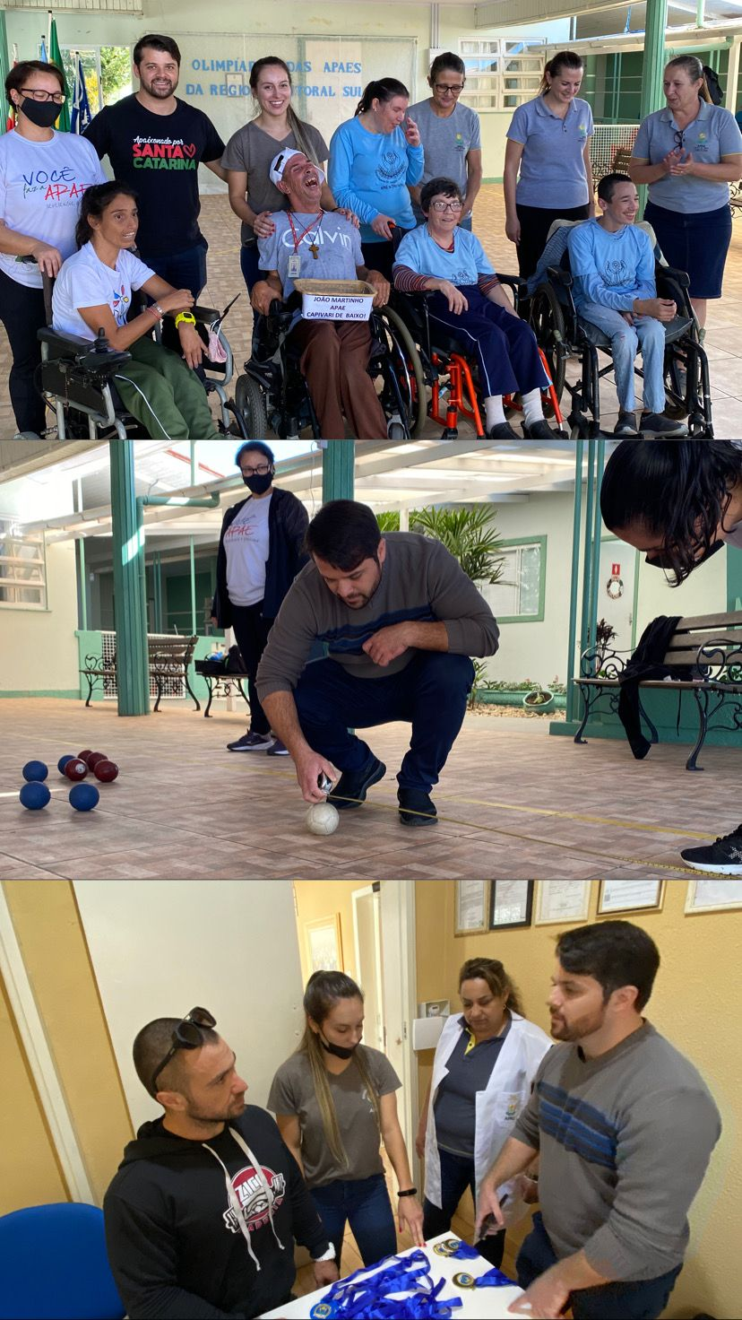
Departamento de Esporte

Slide 21
Departamento de Esporte
ESCOLINHA DE FUTEBOL

Slide 22
Departamento de Esporte
ESCOLINHA DE VOLEIBOL

Slide 23
Departamento de Esporte
KARATÊ

Slide 24
Departamento de cultura
Curso de violão popular no primeiro momento.
Aulas gratuitas
Local: ginásio de esportes Juan Manuel dos Santos.
Professor Tadeu Colaço
8 escolas do município.

